Slide 1


Slide 2
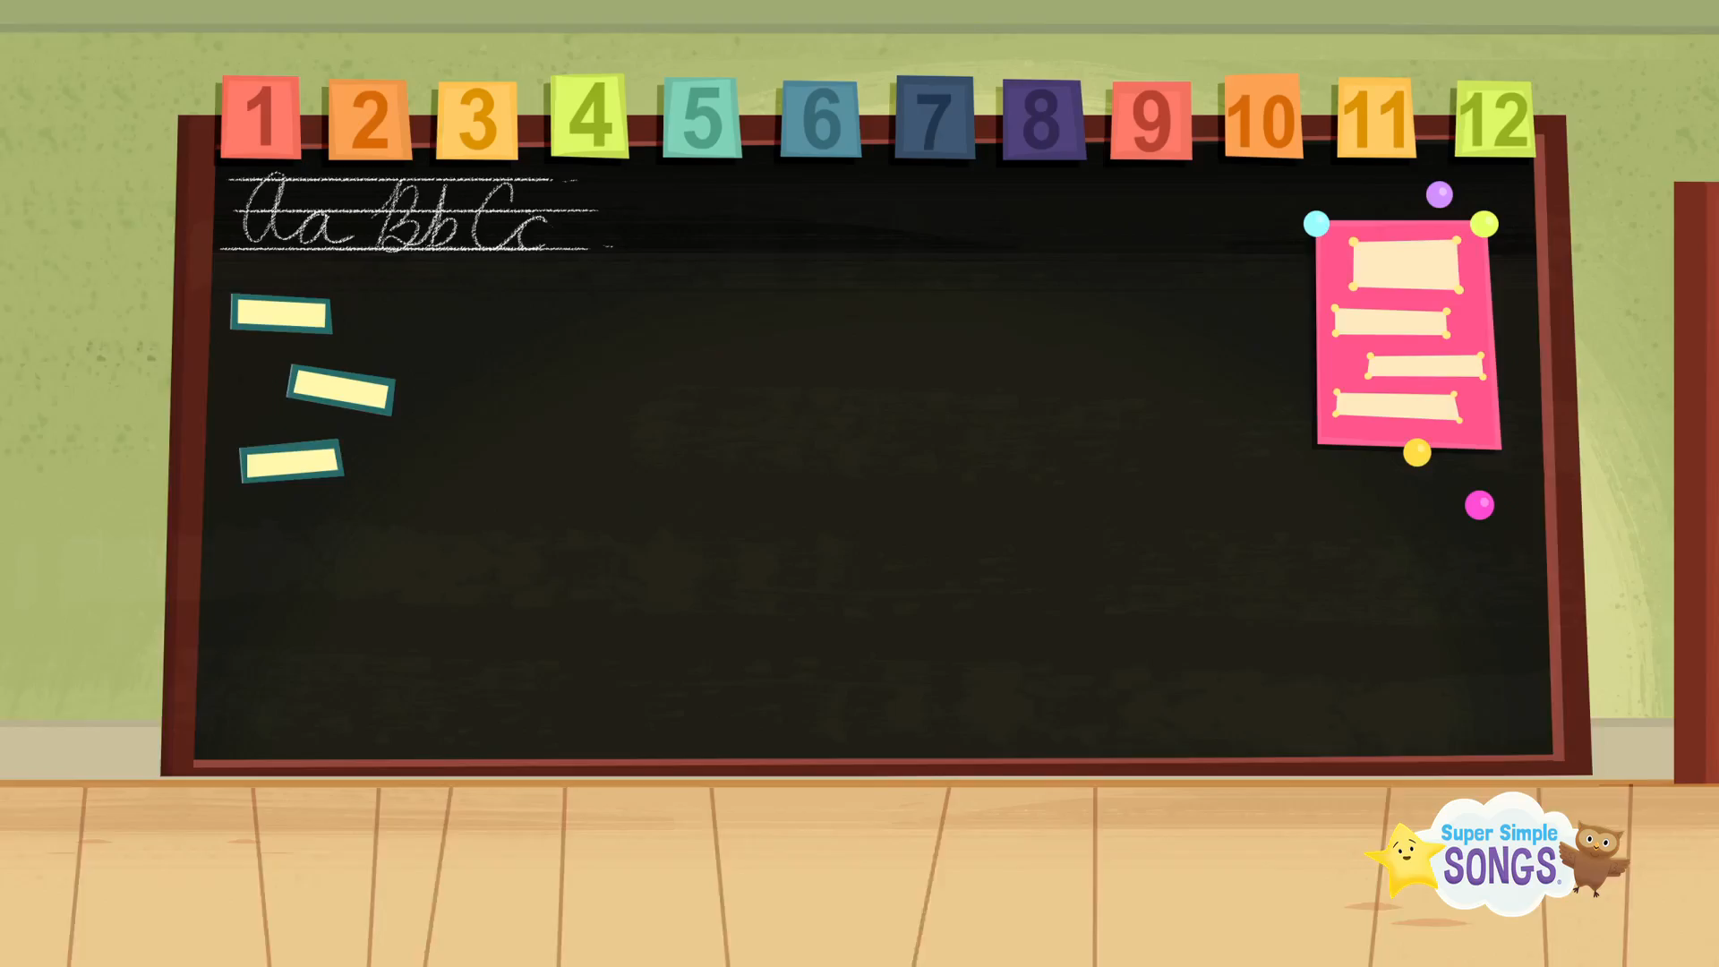

Slide 3


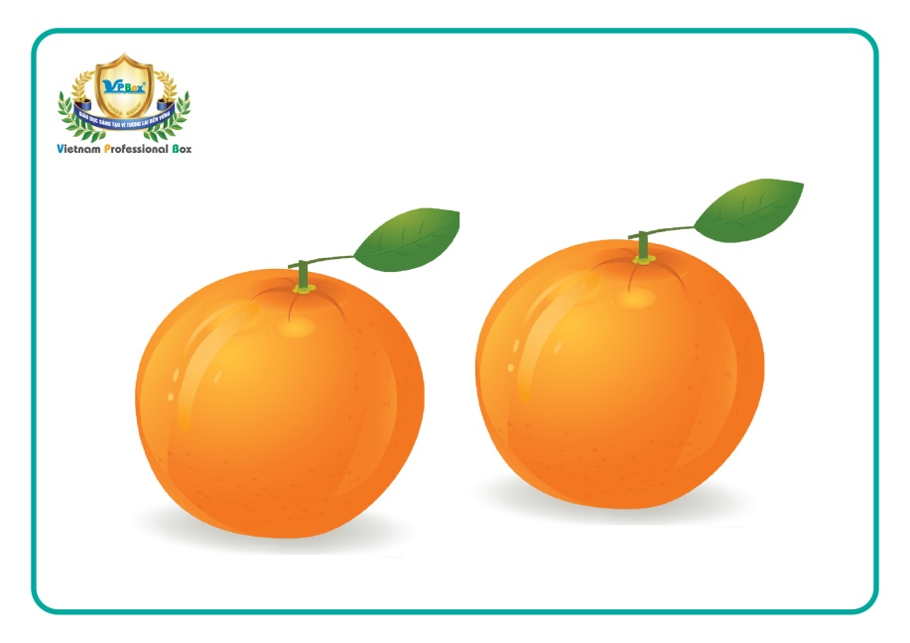
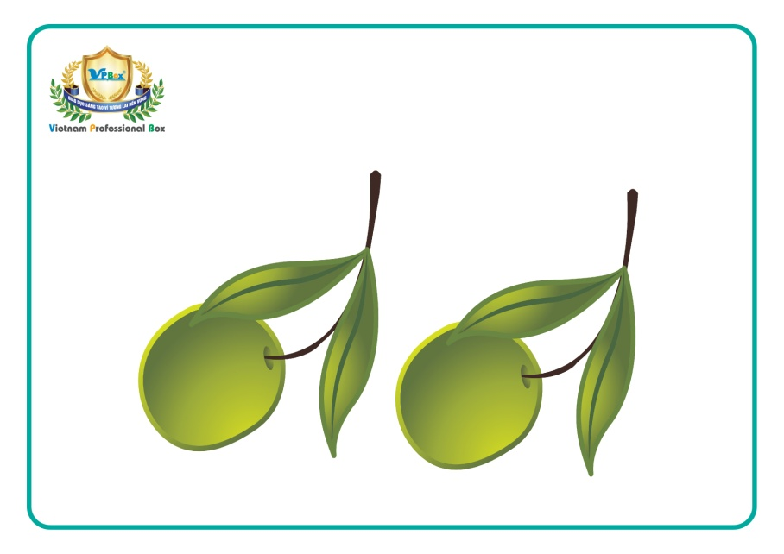
Revision

Slide 4
Revision
I like …
I don’t like …
Notes:
Giáo viên hỏi học sinh trả lời.

Slide 5

Unit 2
Lesson 4

Slide 6
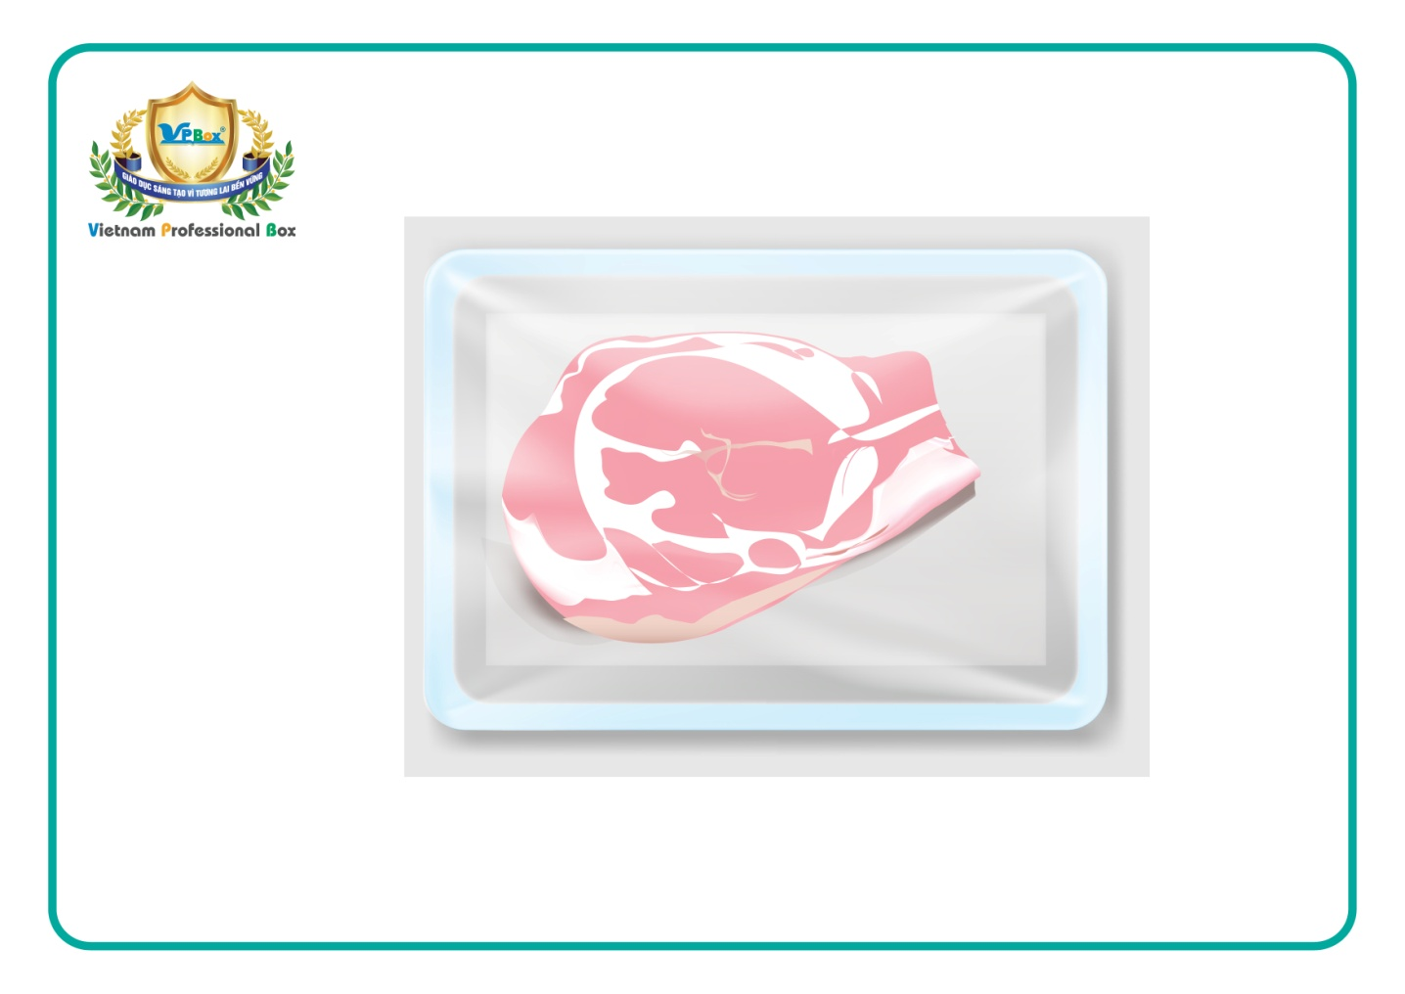

Unit 2:
Lesson 4:
O o
1. Listen and repeat.
meat

Slide 7

Unit 2:
Lesson 4:
O o
1. Listen and repeat.
carrot

Slide 8
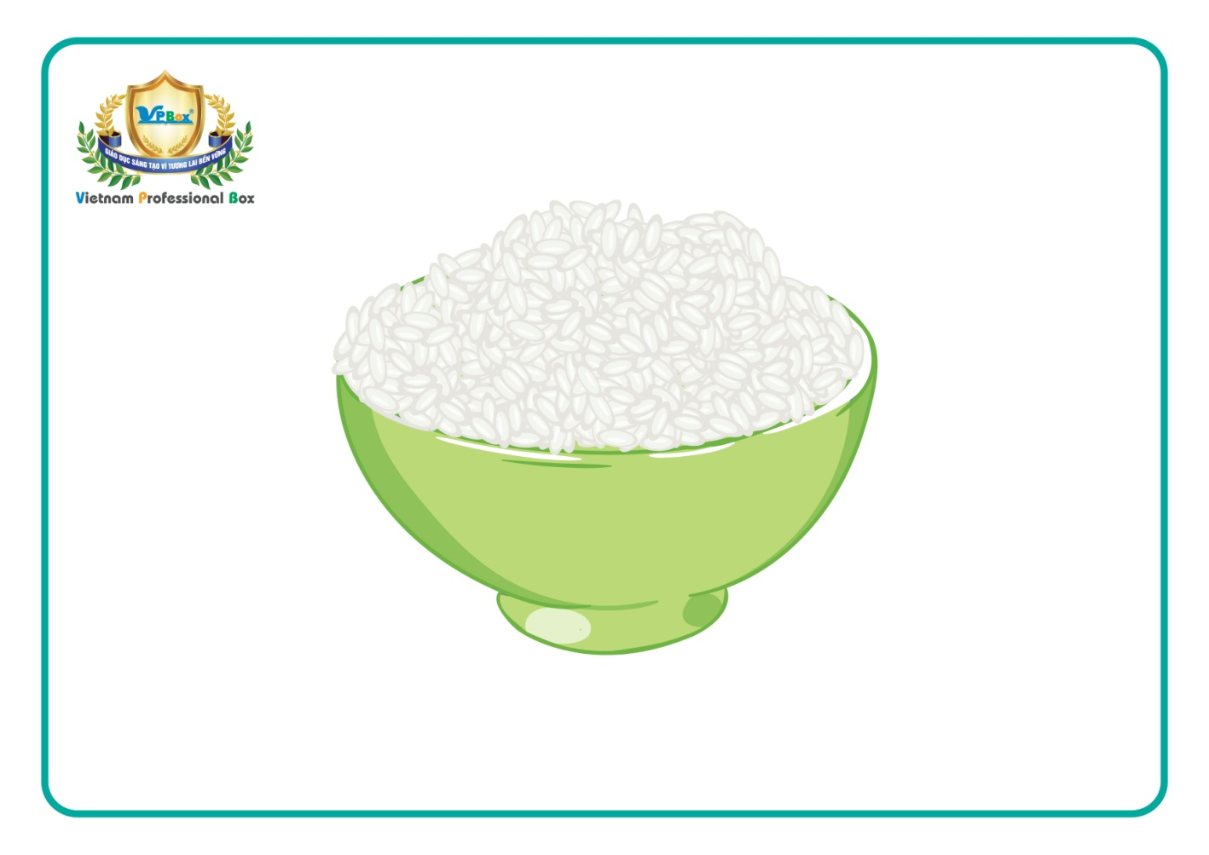
Unit 2:
Lesson 4:
O o
1. Listen and repeat.
rice

Slide 9

Unit 2:
Lesson 4:
O o
1. Listen and repeat.
cake

Slide 10
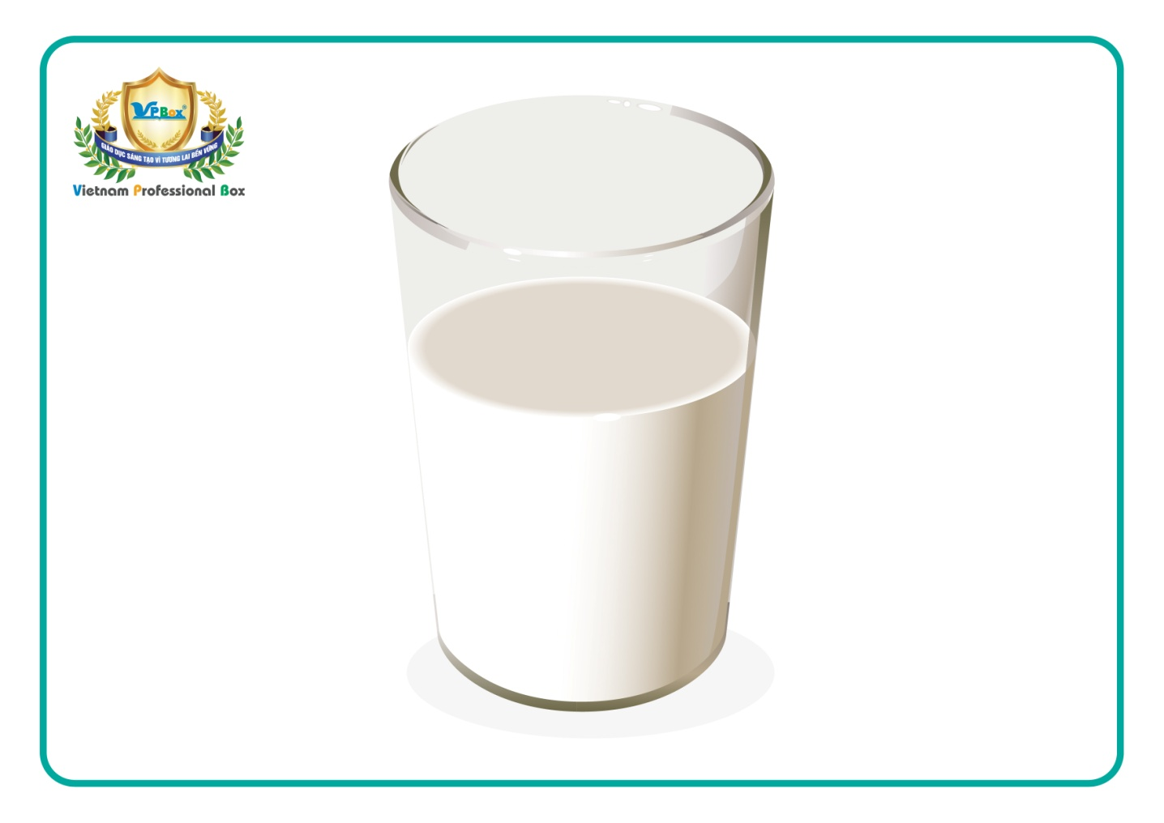
Unit 2:
Lesson 4:
O o
1. Listen and repeat.
milk

Slide 11

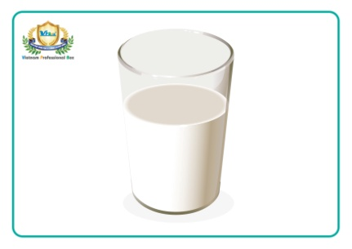

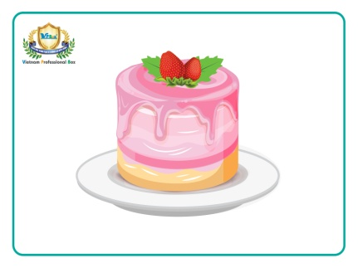



Game: SLAP THE BOARD
Notes:
Mỗi lượt chơi, GV yêu cầu HS nhắm mắt, khi đồng hồ hết giờ, HS mở mắt và nhận diện bức tranh nào đang bị mất.
GV click chuột để hiện đáp án

Slide 12
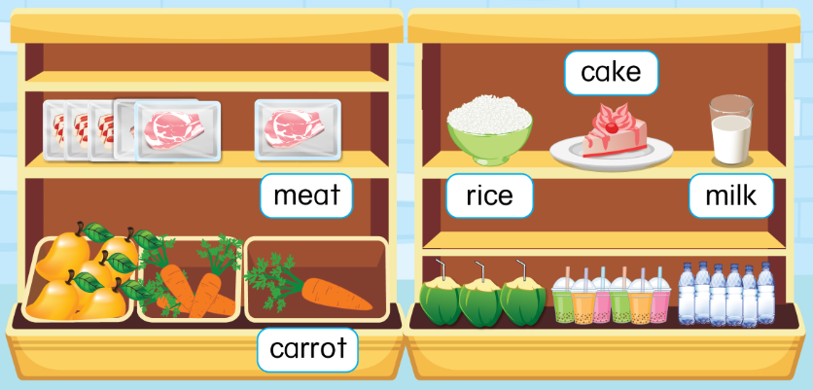
Unit 2:
Lesson 4:
O o
1. Listen and repeat.
Notes:
Yêu cầu HS mở sách, nhìn , chỉ tay và đọc lại

Slide 13
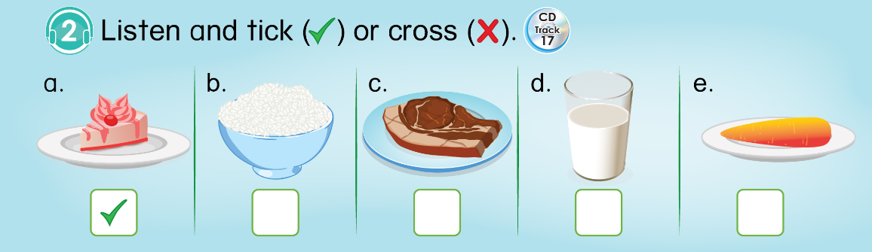
Unit 2:
Lesson 4:
O o
1. Listen and repeat.
2. Listen and tick (✓) or cross (✗).
Notes:
GV hướng dẫn HS phần 2.
Cho HS nghe lại câu ví dụ a để hiểu kỹ đầu bài
Click vào từng loa ở dưới mỗi tranh để nghe câu tương ứng. Cho HS nghe 2 lần và tự làm các câu còn lại.

Slide 14
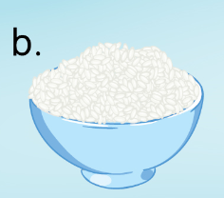
Unit 2: Lesson 4: O o
1. Listen and repeat.
2. Listen and tick (✓) or cross (✗).
✗
Notes:
GV chữa bài cho HS.
Gọi HS đọc đáp án
GV click chuột để hiện đáp án

Slide 15
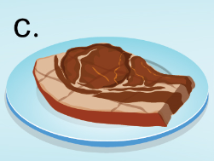
Unit 2: Lesson 4: O o
1. Listen and repeat.
2. Listen and tick (✓) or cross (✗).
✗
Notes:
GV chữa bài cho HS.
Gọi HS đọc đáp án
GV click chuột để hiện đáp án

Slide 16
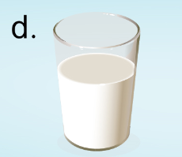
Unit 2: Lesson 4: O o
1. Listen and repeat.
2. Listen and tick (✓) or cross (✗).
✓
Notes:
GV chữa bài cho HS.
Gọi HS đọc đáp án
GV click chuột để hiện đáp án

Slide 17
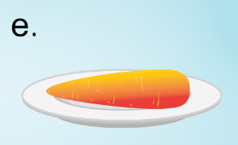
Unit 2: Lesson 4: O o
1. Listen and repeat.
2. Listen and tick (✓) or cross (✗).
✗

Slide 18
Unit 2: Lesson 4: O o
1. Listen and repeat.
2. Listen and tick (✓) or cross (✗).





Slide 19

Unit 2: Lesson 4: O o
1. Listen and repeat.
2. Listen and tick (✓) or cross (✗).
3. Let’s play.
I don’t like ......
I don’t like cakes.
Notes:
GV ôn lại cấu trúc trước khi cho HS chơi trò chơi “Spinning wheel”
GV click vào loa cho HS nghe và nhắc lại cấu trúc “ I don’t like....”

Slide 20

Unit 2: Lesson 4: O o
1. Listen and repeat.
2. Listen and tick (✓) or cross (✗).
3. Let’s play.
I like ...........
I like carrots.
Notes:
GV ôn lại cấu trúc trước khi cho HS chơi trò chơi “Spinning wheel”
GV click vào loa cho HS nghe và nhắc lại cấu trúc “ I like....”

Slide 21


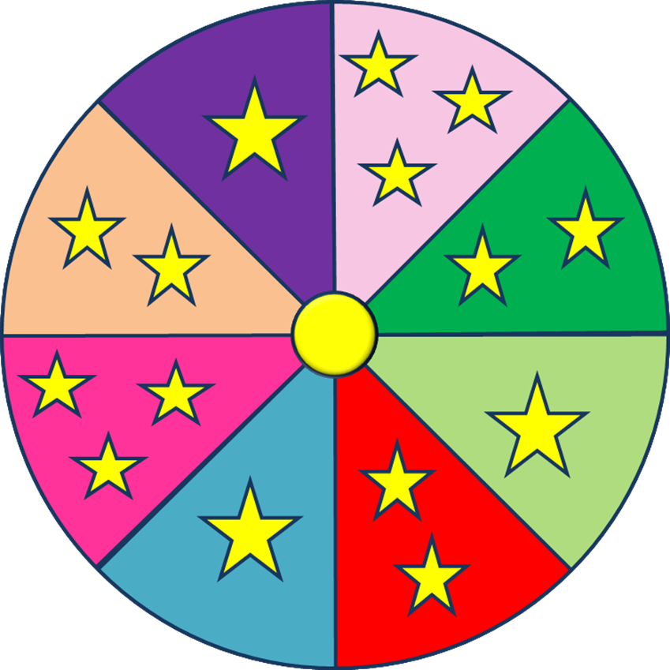




LUCKY WHEEL
1
2
3
4
5
6
7
8
9
Spin

Slide 22
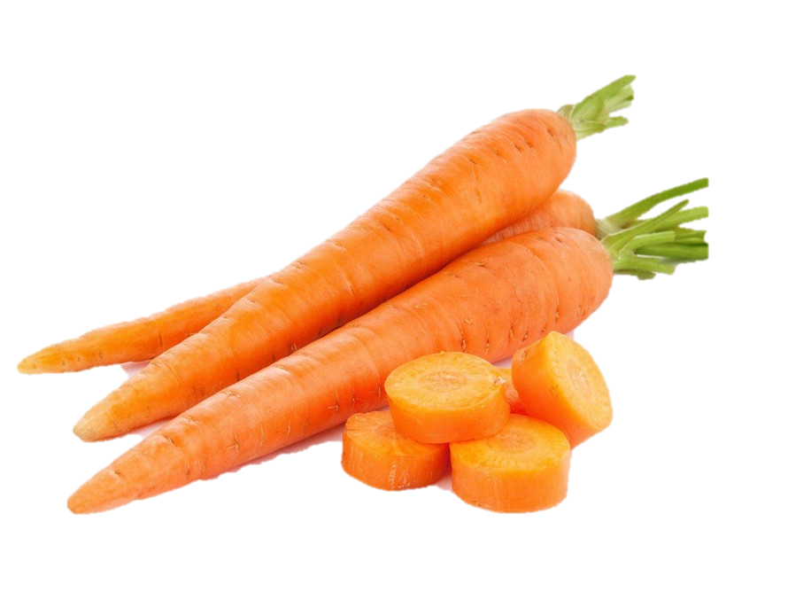

1
I don’t like carrots.
BACK

Slide 23
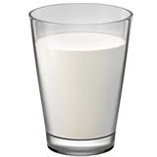

2
I like milk.
BACK

Slide 24
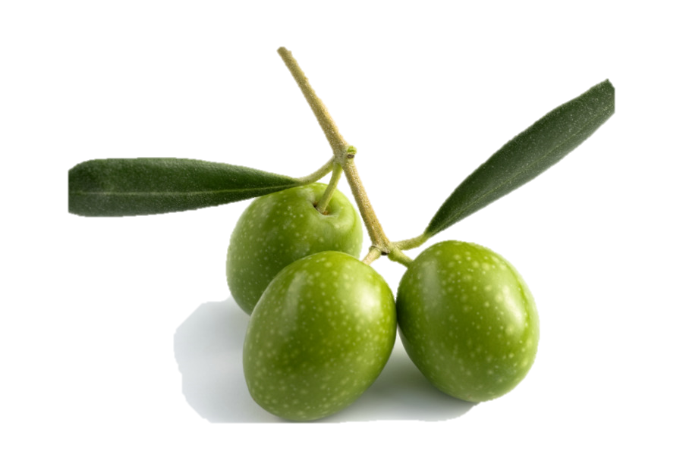

3
I don’t like olives.
BACK

Slide 25
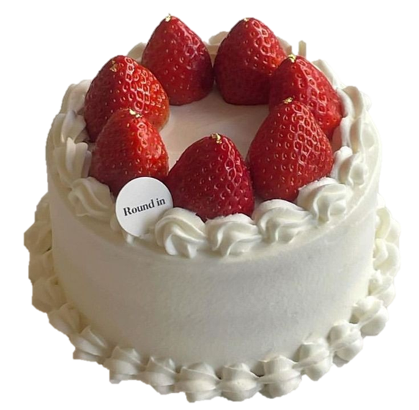


4
I like cakes.
BACK

Slide 26


LUCKY number
5
BACK

Slide 27
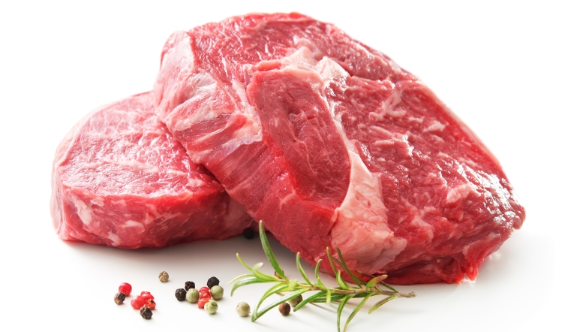
6
I don’t like meat.
BACK

Slide 28

7
I like rice.
BACK

Slide 29
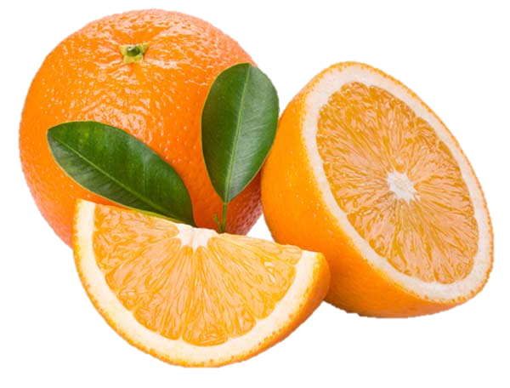
8
I like oranges.
BACK

Slide 30
9
LUCKY number
BACK

Slide 31


